Slide 1
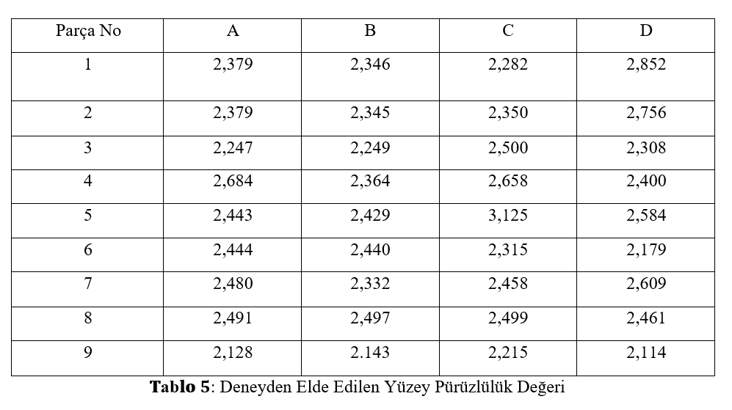
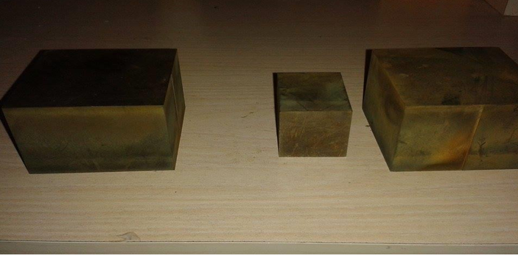
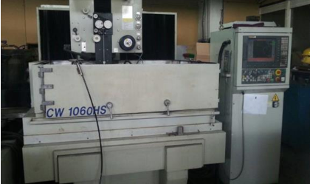
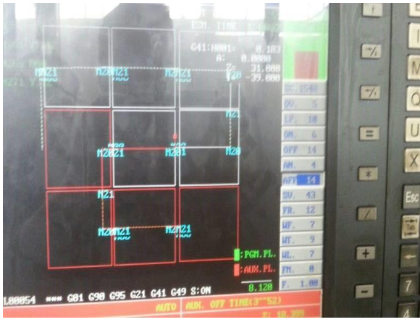
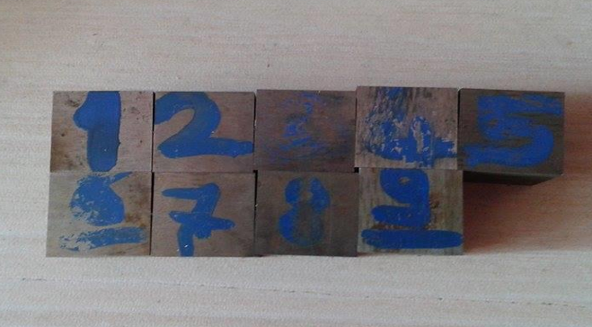
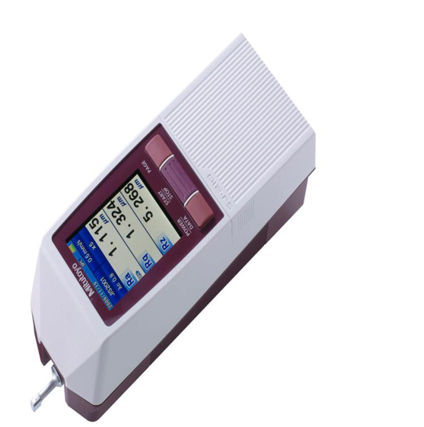
Karadeniz Teknik Üniversitesi Mühendislik Fakültesi Makine Mühendisliği Bölümü
Danışman: Prof. Dr. Levent GÜMÜŞEL
Berna OKYAY
Onur NEZER
Zekeriyya ATAR
TEL EREZYONDA YÜZEY PÜRÜZLÜLÜĞÜ
PROJENİN AMACI
YÖNTEM
Bu projede 2379 (ısıl işlem görmüş)58 HRC Sertleştirilmiş Takım Çeliğinden tel erozyon makinasıyla farklı boyut ve hızlarda kesim yapılarak yüzeyde oluşan pürüzlülüğün Taguchi Deneyi de kullanılarak ölçülmesi ve deneysel çalışmasının yapılması amaçlanmıştır.
Bu çalışmada yüzey pürüzlülüğü ve boyutlarına olan etkisi Taguchi Deneyi de kullanılarak etkisi ölçülmüştür. Parçaların kesilmesinden sonra her bir yüzeyinde ki pürüzlülükleri SURFTEST SJ-210 markalı yüzey pürüzlülük ölçüm aletiyle ölçülmüştür .
KESİM YAPILAN PARÇALARIN İŞLEMDEN SONRAKİ HALLARİ
PARÇALARIN KESİMİ GENEL GÖRÜNTÜ
SONUÇLAR
Bu projeden daha iyi sonuçlar almak için 58HRC Serleştirilmiş Takım Çeliği ilk olarak 70x70x35 boyutlarında bir adet ve 45x45x45 mm boyutlarında iki adet kesim yapılmıştır. İşleme parametreleri olarak , tabla ilerleme hızı ,puls süresi ve puls ara süresi değişken olarak kullanılmıştır. Küp parçalardaki AB boyut değerleri hatası incelenmesinde puls süresinin optimum boyut değerlerinin elde edilmesinde etkili olduğu fakat SF ve puls ara süresi parametrelerinin AB boyutu değişimi üzerinde az etkiye sahip olduğu tespit edilmiştir. 2379 Takım Çeliğinin tel erozyon tezgahında kesilmesi mümkündür.

